Slide 1
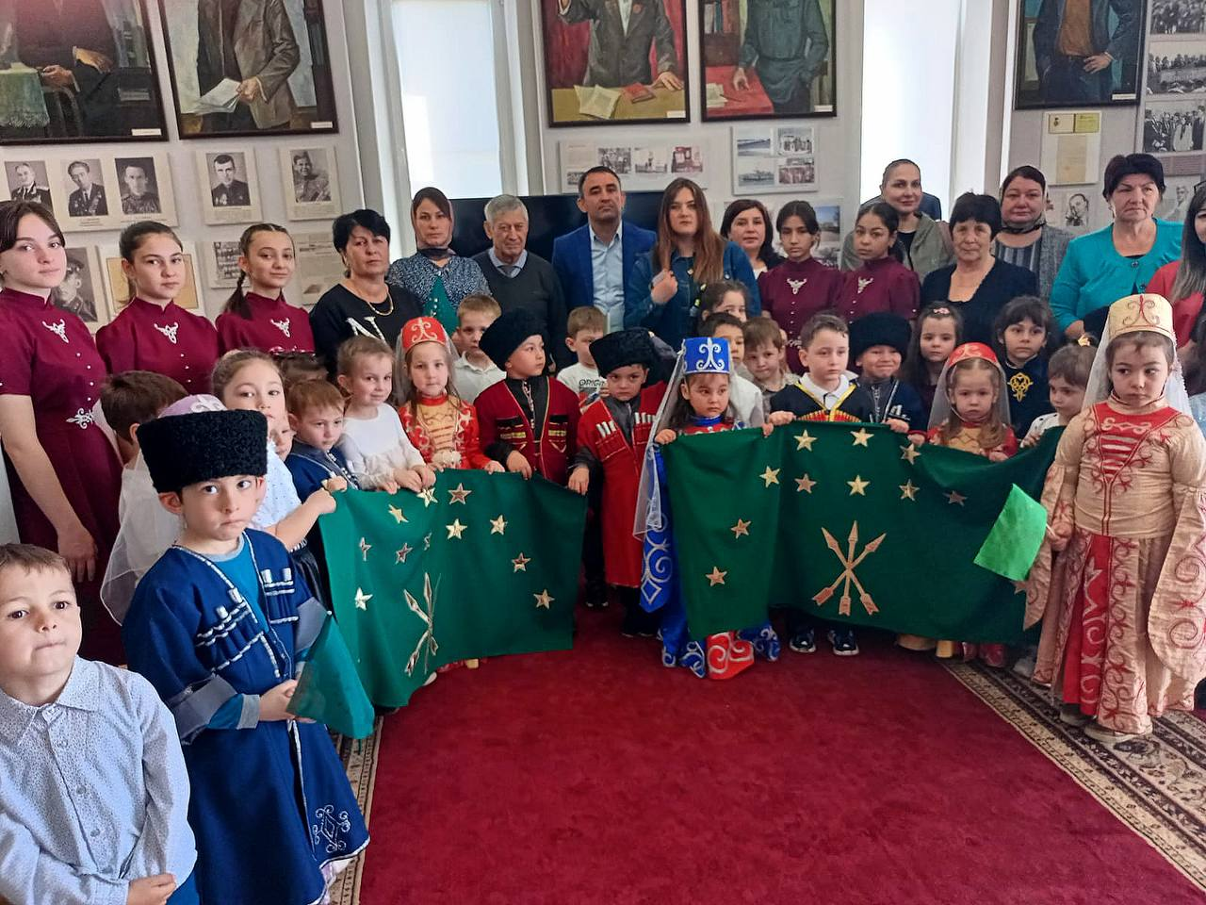
«Социально – нравственное воспитание дошкольников»
Выполнила воспитатель МБДОУ 1 «НАСЫП»:
Гутова Оксана Анзоровна

Slide 2
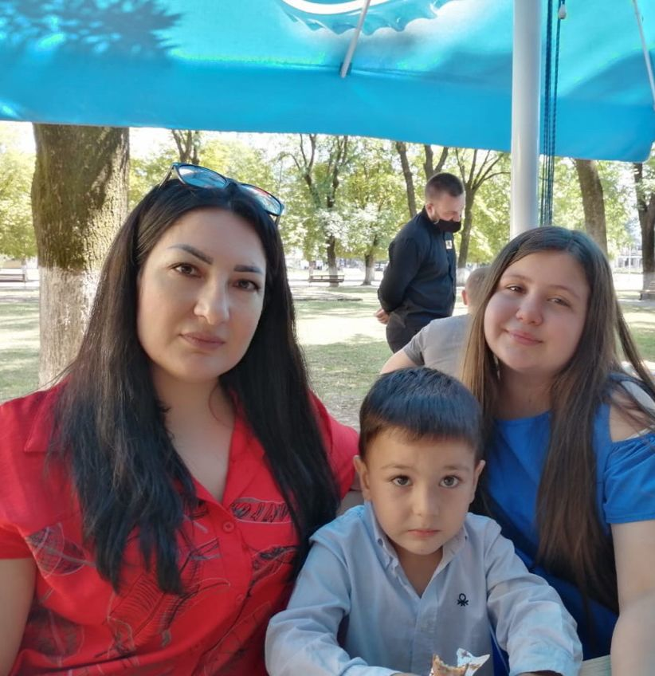
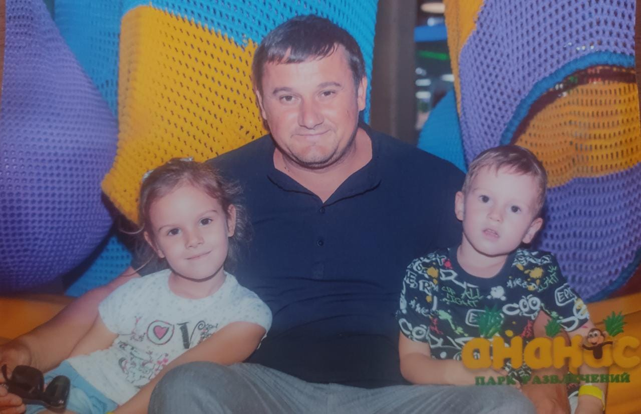
«Наши дети- это наша старость, плохое воспитание- это наше будущее горе, это наши слёзы, это наша вина перед другими людьми, перед страной»
А.С. Макаренко
«Ребёнок- зеркало семьи; как в капле воды отражается солнце, так в детях отражается
нравственная чистота матери и отца»
В.А. Сухомлинский

Slide 3
Социально-нравственное воспитание - это активный целенаправленный процесс вхождения ребенка в социальную среду, когда происходит усвоение моральных норм, ценностей, формируется нравственное сознание ребенка, развиваются нравственные чувства и привычки поведения.

Slide 4
Нравственность любого ребёнка начинается в семье. Воспитание доброты, честности, справедливости, правдивости может быть в семье, где царит здоровая нравственная атмосфера, в которой не допускается лицемерие, ложь, нечестность и фальшь в отношениях.
Нравственность ребёнка возможна там, где нет лжи, где существует вера друг в друга, тепло и добро дома, где в случившимся с тобой несчастье тебя не обвиняют, а поддерживают. Но поддержка должна быть правдивая, честная, справедливая.
Основа нравственного воспитания – правдивость и объективность семьи, отсутствие у ребёнка боязни за то, что он сделал что-то не так. Ребёнок должен не бояться, а стыдиться за свой плохой поступок, переживать из-за него, мучиться и страдать, чтобы подобное никогда не произошло с ним.

Slide 5
Содержание.
Содержание социально-нравственного воспитания включает формирование социально-нравственной культуры личности дошкольника и её отдельных компонентов – мотивационно - поведенческого и эмоционально-чувственного.
Данные компоненты формируются и складываются в единую систему в ходе следующих этапов работы (по С. А. Козловой):
предварительного,
базового,
художественно-ознакомительного,
эмоционально-действенного.
Их содержание подбирается в соответствии с образовательными программами (например, программа социального развития и воспитания дошкольников и младших школьников «Я-человек!» С.А. Козловой, программа нравственного воспитания дошкольников «Дружные ребята» Р.С. Буре и др.).

Slide 6
За период дошкольного детства у детей формируются:
а) представления о социальном окружении, об общественных событиях, доступных их пониманию, рождающие чувство гордости, начала патриотизма;
б) знания о труде людей; о том, что все окружающее – результат труда многих поколений, создавших материальные и духовные ценности общества: дом, в котором живет ребенок; школа, в которой он будет учиться; лес, парк, речка, сад, которые сохраняются благодаря труду людей;
в) знания о природе, растительном и животном мире, которые становятся основой для воспитания любви к Родине, побуждают к заботе о животных и растениях родного края, вызывают чувство восхищения, поддерживают эмоционально положительное состояние;
г) знания о себе как субъекте деятельности, отношений, интересов.
д) знания о моральных нормах общества, сохраняющихся в народных традициях, обычаях, а также в правилах, регулирующих отношения между людьми на основе справедливости и гуманизма.

Slide 7
Задачи социально-нравственного воспитания:
Формирование нравственного сознания;
формирование социальных эмоций, нравственных чувств к разным сторонам социального окружения;
формирование нравственных качеств и активности их проявления в деятельности и поступках;
воспитание полезных навыков и привычек поведения;
формирование доброжелательных взаимоотношений, начал коллективизма и коллективистической направленности личности дошкольника.

Slide 8
Методы и приемы.
Существует несколько классификаций методов социально-нравственного воспитания.
Например, классификация В.И. Логиновой, основанная на активизации механизма нравственного развития в процессе воспитания:
Методы стимулирования чувств и отношений (пример взрослых, поощрение, наказание, требование).
Формирование нравственного поведения (приучение, упражнение, руководство деятельностью).
Формирование нравственного сознания (убеждение в форме разъяснения, внушение, этические беседы).

Slide 9
Классификация Б. Т Лихачева опирается на логику самого процесса нравственного воспитания и включает:
Методы доверительного взаимодействия (уважение, педагогические требования, убеждение, обсуждение конфликтных ситуаций).
Воспитательное воздействие (разъяснение, снятие напряжения, актуализация мечты, обращение к сознанию, чувству, воли, поступку).
Организацию и самоорганизацию воспитательного коллектива в перспективе (игра, соревнования, единые требования).

Slide 10
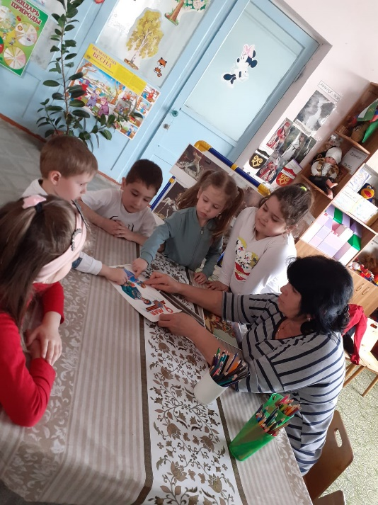
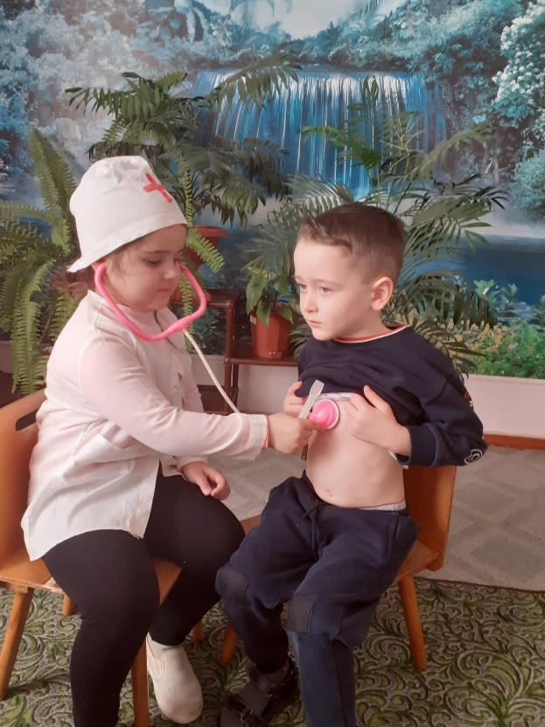
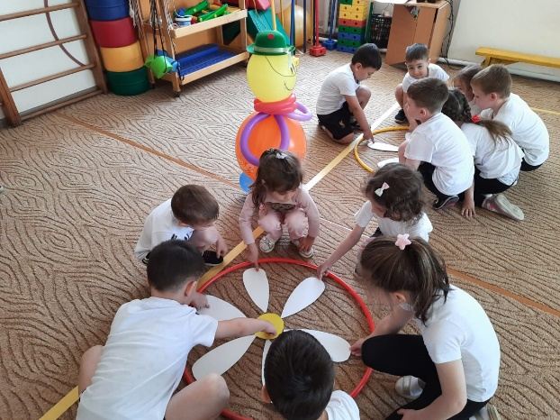
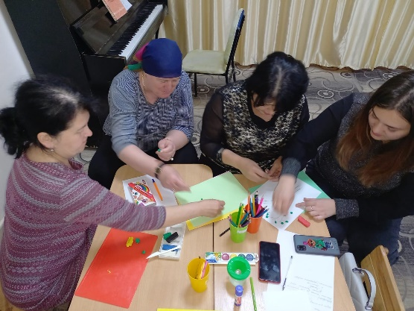
Средства социально-нравственного воспитания:
Ознакомление детей с разными сторонами социального окружения, общение с детьми и взрослыми;
Организация деятельности детей – игры, труд и др.;
Включение детей в предметно-практическую деятельность, организация коллективных творческих дел;
Общение с природой;
Художественные средства: народный фольклор, музыка, кино и диафильмы, художественная литература.

Slide 11
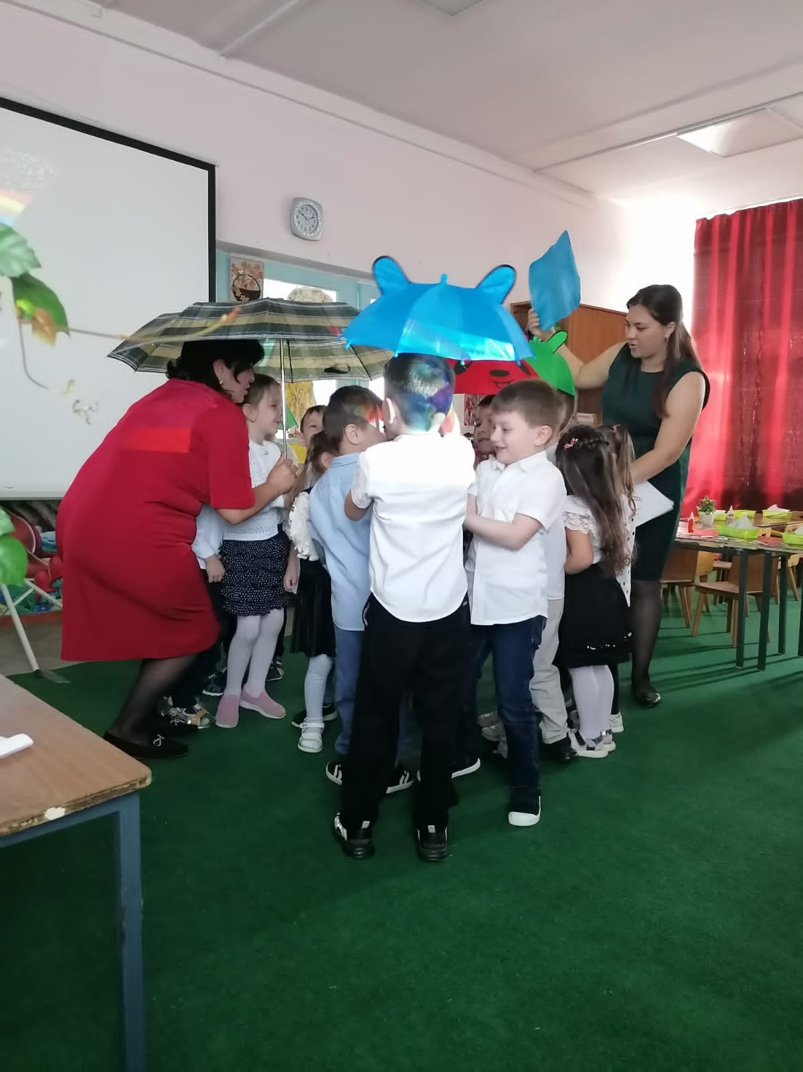
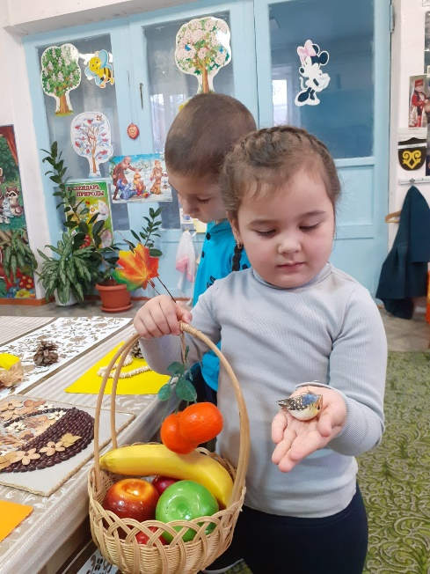
Формы организации социально-нравственного воспитания могут быть представлены в следующих видах.
организации совместной деятельности взрослых и детей, под которой можно понимать деятельность двух и более участников процесса социально-нравственного воспитания по решению задач социального и нравственного воспитания на одном пространстве и в одно и то же время.
организации самостоятельной деятельности детей, под которой понимается общение и свободная деятельность воспитанников в условиях созданной педагогами предметно-развивающей среды, обеспечивающая выбор каждым ребенком деятельности по интересам и позволяющая ему взаимодействовать со сверстниками или действовать индивидуально, а также менять способ организации своей активности: с совместно-раздельного и совместно-последовательного до совместно-распределенного, связанного с практикой коллективных творческих дел.

Slide 12
Этапы социально – нравственного воспитания дошкольников
Теоретические основы социально-нравственного воспитания дошкольников заложили Р.С. Буре, Е.Ю. Демурова, А.В. Запорожец и др.
1 этап – формирование социальных эмоций и нравственных чувств;
2 этап – накопление знаний и формирование нравственных представлений;
3 этап – переход знаний в убеждения и формирование на этой основе мировоззрения и ценностных ориентаций;
4 этап – претворение убеждений в конкретное поведение, которое можно назвать нравственным.

Slide 13
Особенности социально-нравственного развития детей в дошкольном возрасте:
у детей складываются первые моральные суждения и оценки; первоначальное понимание общественного смысла нравственной нормы;
возрастает действенность нравственных представлений;
возникает сознательная нравственность, то есть поведение ребенка начинает опосредоваться нравственной нормой.
В дошкольном возрасте нравственные представления дошкольника влияют на его обыденную жизнь. В реальной жизни ребенок демонстрирует попытки совершать нравственные действия и разрешать конфликты, проявляя эмоциональную направленность на окружающих.

Slide 14
Условия социально-нравственного воспитания в детском саду.
Условия социально - нравственного воспитания в детском саду, должны соотносится с условиями реализации других направлений развития детей, так как оно является стержневым для организации всего образовательного процесса: например, интеграция линий социально-нравственного и социально-экологического воспитания дошкольников.

Slide 15
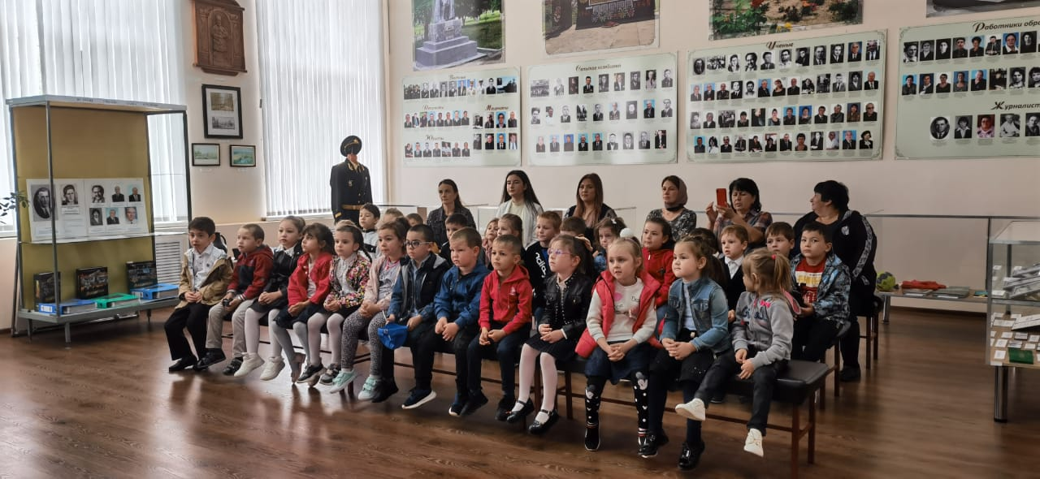
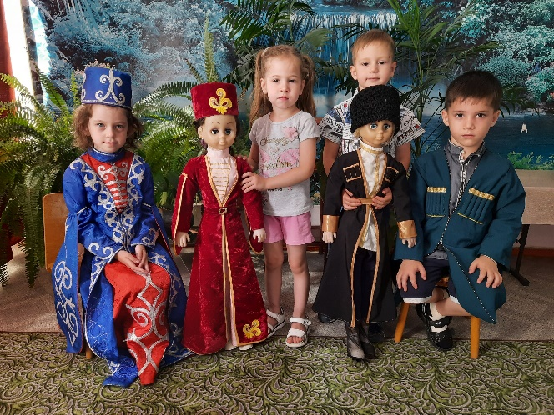
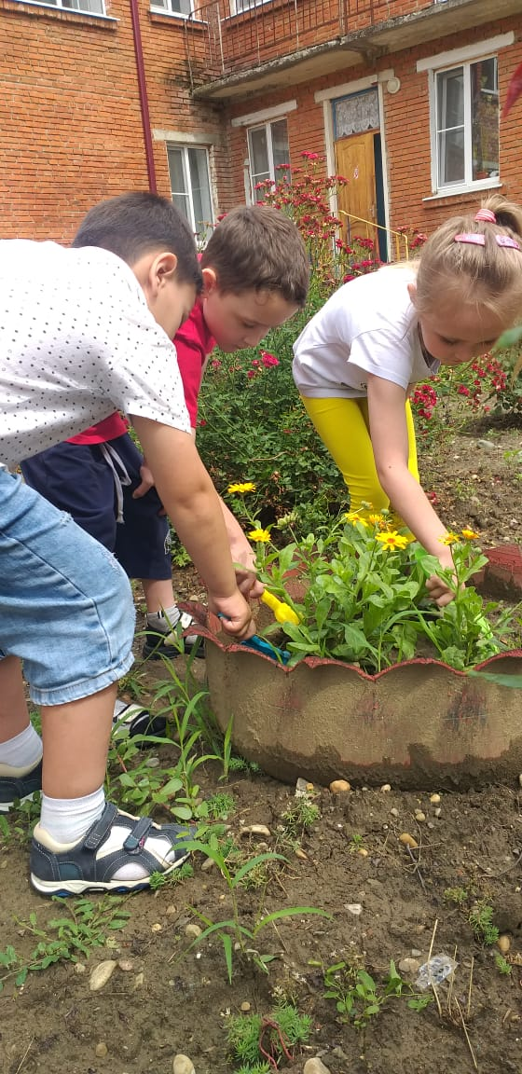
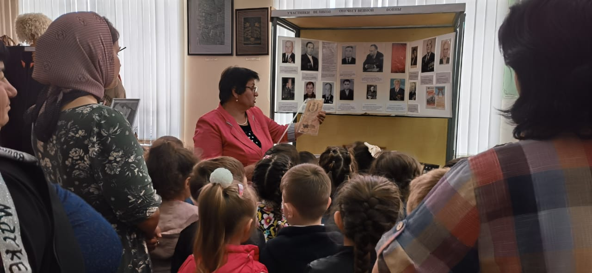
Основные способы социально-нравственного воспитания детей:
Приучение
Упражнение
Воспитывающие ситуации
Поощрение
Пример для подражания
Разнообразие словесных методов
Разъяснение
Беседа

Slide 16
Воспитание социально - нравственных навыков и привычек – важнейшее звено формирования нравственного поведения и становления личности. Складывающиеся нравственные привычки ребенка отражаются, прежде всего, на его культуре поведения, внешнем облике, речи, на его отношении к вещам, на характере общения с окружающими людьми.

Slide 17
Только объединив усилия, мы сможем возродить утраченные социально - нравственные ценности, что позволит решить социально-экономические проблемы развития страны, подготовить детей к будущему.

Slide 18
СПАСИБО ЗА ВНИМАНИЕ !

